Slide 1
Facoltà di Medicina e Chirurgia
Corso di Laurea Magistrale a ciclo unico in Medicina e Chirurgia
Presidente Prof. Paolo Ventura
Breve riassunto di eventi e provvedimenti che hanno caratterizzato il mandato precedente (Prof. Fausta Lui, 2016-2022)
Consultazione delle Parti Interessate
10 marzo 2023

Slide 2
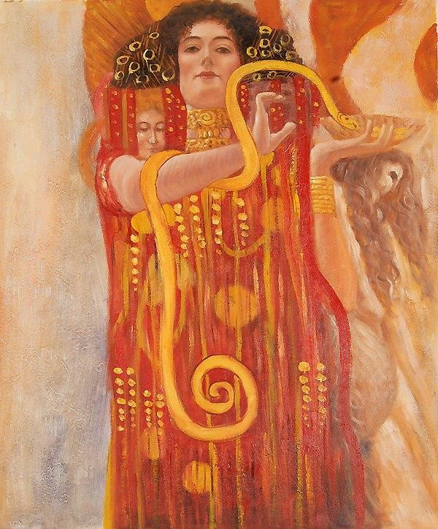
Prima di tutto, un ringraziamento per la collaborazione a:
Studenti (in particolare rappresentanti eletti e portavoce), docenti, personale tecnico-amministrativo della Facoltà, Segreterie studenti e Uffici di Ateneo, Istituzioni ed Enti esterni

Slide 3
La routine non è trascurabile:
Predisposizione Manifesti degli studi
Controllo Esse3
Coordinamento Esami
Organizzazione e gestione Test di ammissione
Stesura Calendari
Assegnazione Aule
Approvazione ADE
Coordinamento Erasmus in entrata e in uscita
Partecipazione eventi di Orientamento
Richiesta Contratti di insegnamento
Organizzazione Lauree
Costante attività di Soluzione di problemi (incontri, mail, telefonate con studenti, docenti, uffici…)
Ecc. ecc…

Slide 4
Una parte rilevante della routine è
Gestione della Qualità
Consultazioni delle parti interessate (primo punto della SUA e delle griglie di valutazione dell’ANVUR),
Lavoro del Gruppo AQ
Predisposizione dei vari documenti:
SUA, SMA, RAM-AQ,
Verifica schede di insegnamento,
Monitoraggi vari,
Discussione delle relazioni della Commissione paritetica
ecc…

Slide 5
Nel 2017:
Nuovo Regolamento didattico
Nuove propedeuticità,
Nuovi criteri di premialità per la laurea
ecc.
Rapporto di Riesame Ciclico 2017
Principale documento di riesame pluriennale per la di Assicurazione di Qualità (AQ)

Slide 6
Razionalizzazione del manifesto
Sulla base di input da studenti, docenti, parti interessate; alcuni esempi:
-Medicina generale: compattato su 3 anni; ridotte lezioni frontali e aumentati tirocini, introdotti tirocini nei Servizi per le cure primarie
-Metodologia clinica: ridotte lezioni frontali e aumentati i tirocini
-Metodologie mediche: moduli ora integrati con esami in anni paralleli; singoli moduli meglio caratterizzati, es., introdotta Terapia del dolore al IV anno, Cure palliative al VI anno)
-Inglese: ridotto da 12 a 9 CFU
-Introdotti gli Obblighi Formativi Aggiuntivi (OFA) di Inglese, Fisica, Chimica, Biologia
-Metodologia Medico-Scientifica di Base: razionalizzato sui due semestri del secondo anno
ecc.

Slide 7
Dalla coorte 2020-2021:
Adeguamento a norme europee (aumentato il rapporto ore/CFU)
Aumento offerta formative (da 145 a 180 posti)

Slide 8
Riorganizzazione tirocini curriculari
Sulla base di input da studenti, docenti, parti interessate:
Elaborato un nuovo libretto (2017) basato sul core curriculum della Conferenza nazionale dei Presidenti di Medicina
Attivata la raccolta delle opinioni degli studenti (OPIS) specifica per i tirocini
Ripetuti incontri con docenti e tutor per risolvere le criticità emerse dalle OPIS e migliorare i tirocini
Aggiunte altre strutture/reparti che accolgono i nostri studenti
In particolare: Inaugurazione FASiM
Centro di Formazione Avanzata e Simulazione in Medicina
attivati anche i questionari di raccolta delle opinioni degli studenti sulle attività svolte presso il Centro

Slide 9
DM 58/2018 Tirocini abilitanti
Riorganizzazione della didattica del V e VI anno
Incontri con gli Ordini e le Aziende
Incontri di sensibilizzazione e corsi di formazione per medici (soprattutto MMG)
Identificazione tutor
Collaborazione con gli studenti
Abbinamenti 1:1 tutor/student
Libretto elettronico
Ecc. Ecc. …
Percorso che si conclude con
Laurea abilitante (dal 2020)
Con notevoli vantaggi per i neolaureati

Slide 10
Sviluppo di Competenze trasversali: ricerca, divulgazione
Il CdL ha seguito recenti orientamenti in ambito di “Medical Education” e le indicazioni delle nostre Parti Interessate
-Insegnamenti curriculari pertinenti: MMSB (introduzione alla ricerca), Metodologia clinica (relazione medico-paziente)
-Supporto all’iniziativa MoreMed, congresso scientifico e divulgativo organizzato dagli studenti e per gli studenti
-Organizzazione seminari e workshop in collaborazione con Ordini e Aziende, es., sull’iscrizione agli Ordini Professionali e all’ENPAM (febbraio 2022), e sulla comunicazione e divulgazione in ambito medico (marzo 2022)

Slide 11
Sviluppo di Competenze trasversali: competenze relazionali, Medical Humanities, interprofessionalità
Il CdL ha seguito recenti orientamenti in ambito di “Medical Education” e le indicazioni delle nostre Parti Interessate
-Insegnamenti curriculari pertinenti: Metodologia clinica (relazione medico-paziente)
-Progetto Paziente Formatore: introduzione di lezioni in insegnamenti curriculari, seminari interprofessionali (insieme a studenti di varie lauree sanitarie), Corso di perfezionamento, assegno di studio e borse di ricerca sul progetto in collaborazione con associazione Tandem
-Organizzazione TalentMed (2019, 2021)

Slide 12
Febbraio-marzo 2020: arriva il Covid 19
Gestione emergenza
Lezioni e tirocini in presenza sospesi per circa 3 mesi
Attività a distanza
Familiarizzazione con piattaforme online
Incontri con le Aziende
Procedure di sorveglianza sanitaria
Segnalazioni di positività e tracciamento
Esami a distanza
Sedute straordinarie di laurea
Ecc. Ecc. Ecc...
Nella drammaticità della situazione, una ricaduta positiva:
Accelera la realizzazione della Laurea abilitante

Slide 13
Alcune criticità:
Carenza aule
(in corso piano edilizio di Ateneo, sarà completato fra qualche anno)
Difficoltà nel coinvolgimento dei docenti
(generale ridotta rilevanza che l’attività didattica e organizzativo-gestionale ha in vari aspetti della vita accademica, come distribuzione fondi e spazi, attribuzione punti organico, progressioni di carriera)
Carenza di personale tecnico-amministrativo dedicato

Slide 14
Facoltà di Medicina e Chirurgia
Grazie per l’attenzione
CdL Medicina e Chirurgia
Consultazione delle Parti Interessate
10 marzo 2023

